Slide 1






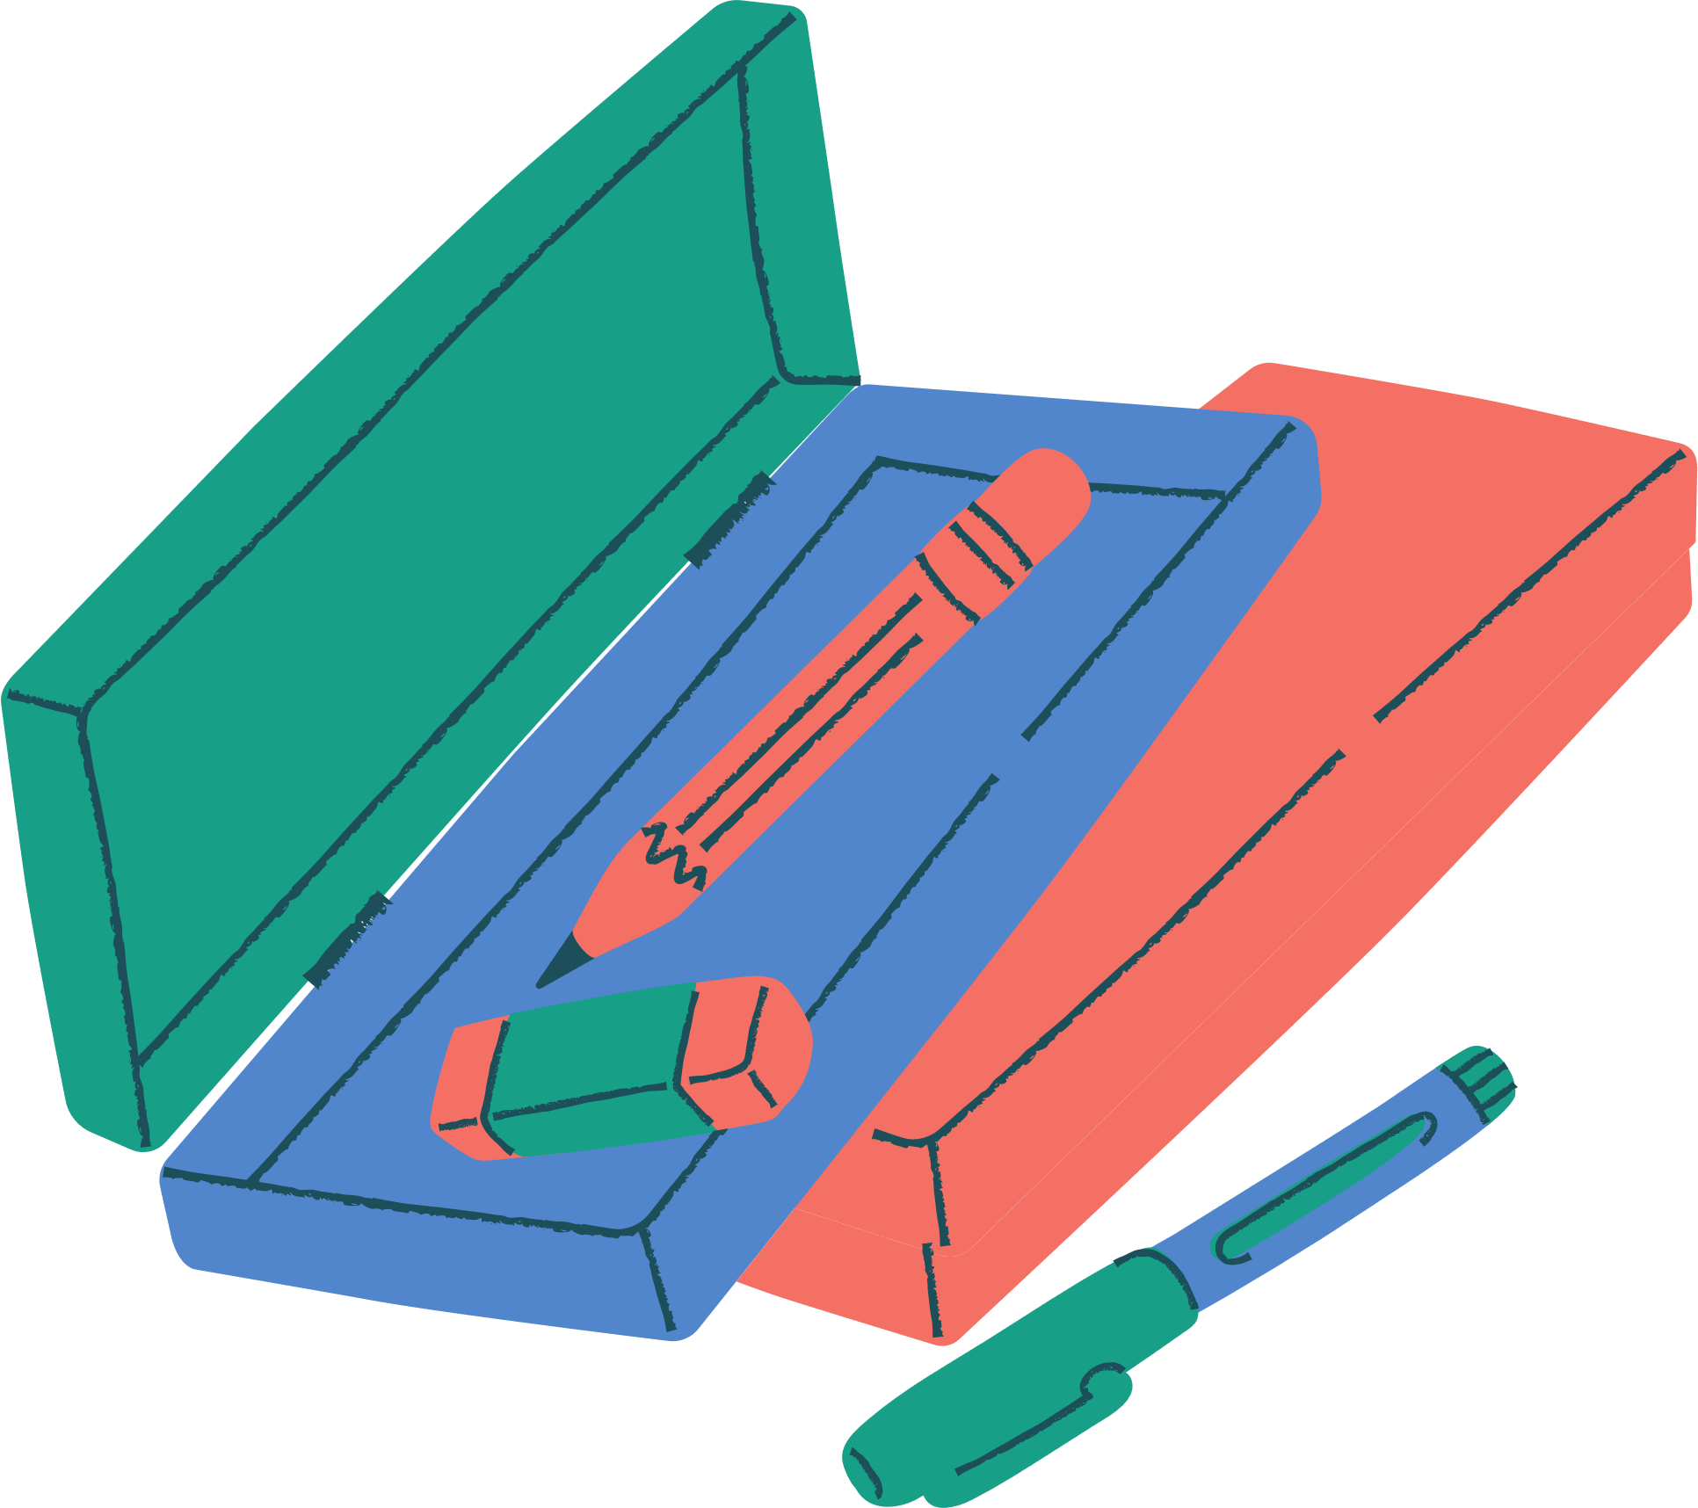
CHÀO MỪNG CÁC EM
TỚI TIẾT HỌC NGÀY HÔM NAY!

Slide 2


Ai nhớ bài lâu hơn?
Em hãy nêu tính chất của hai đường thẳng song song?
Câu 1: Hãy điền vào ...?... để hoàn thành các định lí sau:
a) Nếu một đường thẳng cắt hai đường thẳng sao cho có một cặp góc so le trong .....?..... thì hai đường thẳng đó song song.
b) Nếu hai đường thẳng phân biệt cùng .....?........ với một đường thẳng thứ ba thì chúng song song với nhau.
bằng nhau
song song/ vuông góc

Slide 3


Câu 2: Chọn câu trả lời đúng
Chứng minh định lí là:
A. Dùng lập luận để từ giả thiết và những khẳng định đúng đã biết để suy ra kết luận.
B. Dùng hình vẽ để suy ra kết luận.
C. Dùng lập luận để từ kết luận và những khẳng định đúng đã biết để suy ra giả thiết.
D. Dùng đo đạc trực tiếp để dẫn đến kết luận.

Slide 4

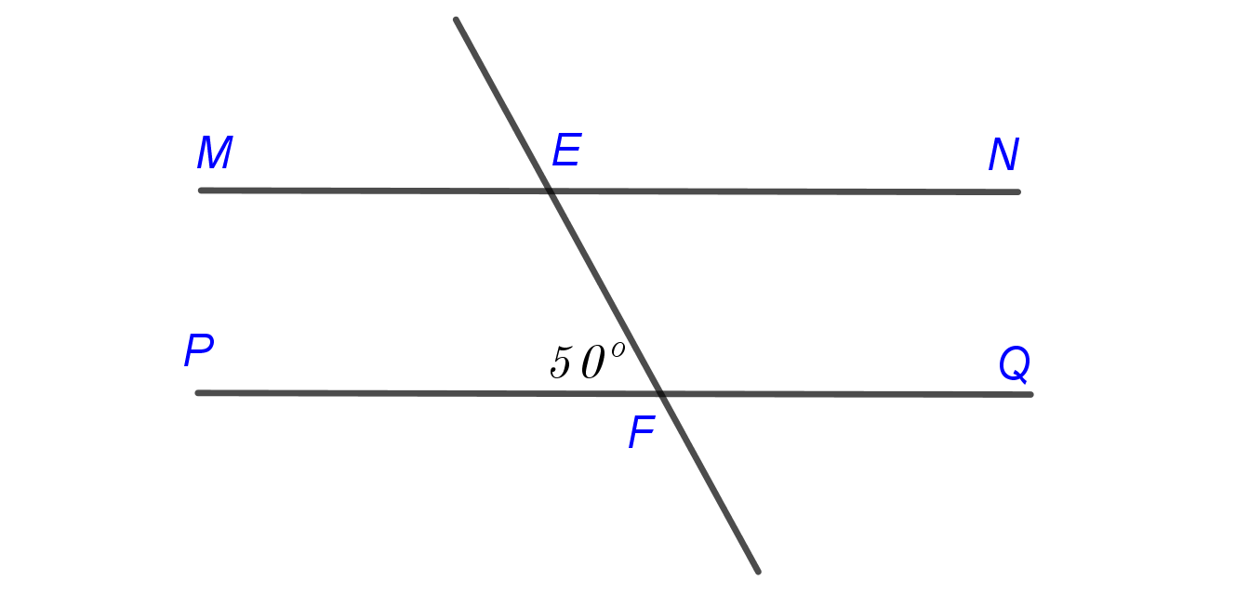


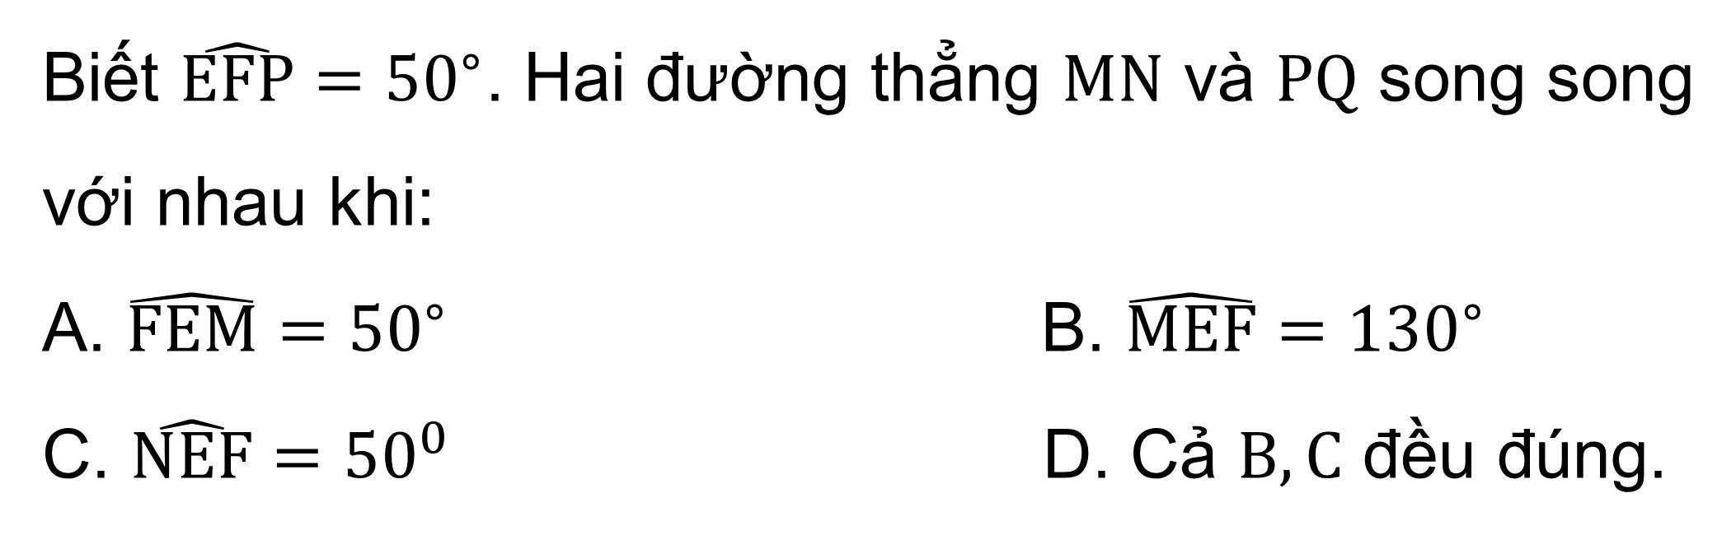
Câu 3: Cho hình vẽ
Biết $\hat{EFP}={50}^{∘}$. Hai đường thẳng $MN$ và $PQ$ song song với nhau khi:
A. $\hat{FEM}={50}^{∘}$ B. $\hat{MEF}={130}^{∘}$
C. $\hat{NEF}={50}^{0}$ D. Cả $B,C$ đều đúng.

Slide 5
LUYỆN TẬP CHUNG
(1 Tiết)

Slide 6


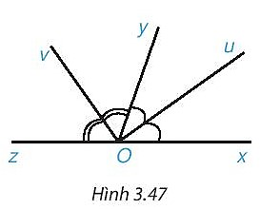

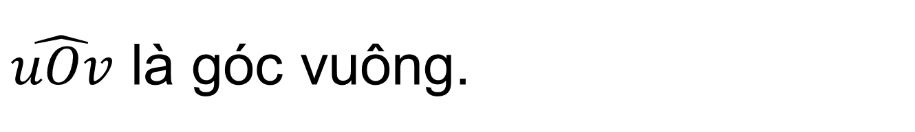

Ví dụ
Vẽ hình, viết giả thiết, kết luận và trình bày chứng minh định lí sau: “Góc tạo bởi hai tia phân giác của hai góc kề bù là một góc vuông”.
$\hat{xOy}$ và $\hat{yOz}$ là hai góc kề bù; Ou là tia phân giác $\hat{xOy}$; Ov là tia phân giác của $\hat{yOz}$.
GT
KL
$\hat{uOv}$ là góc vuông.

Slide 7




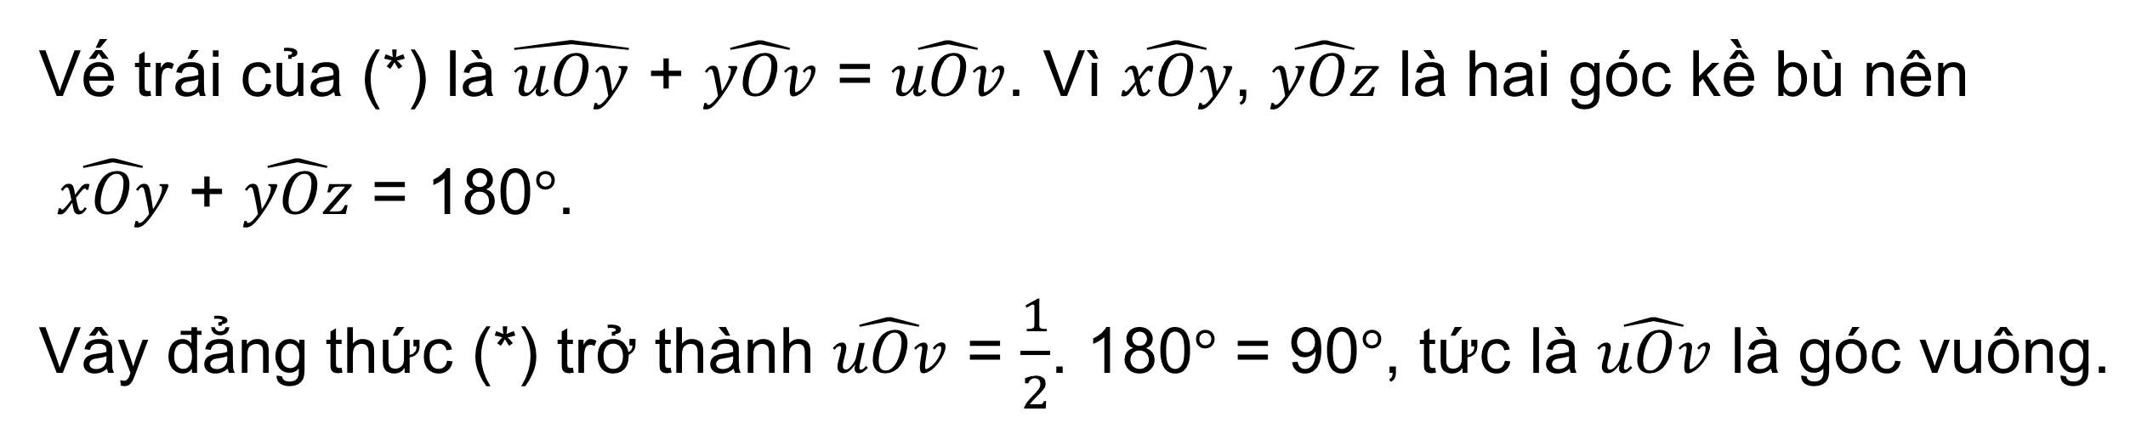
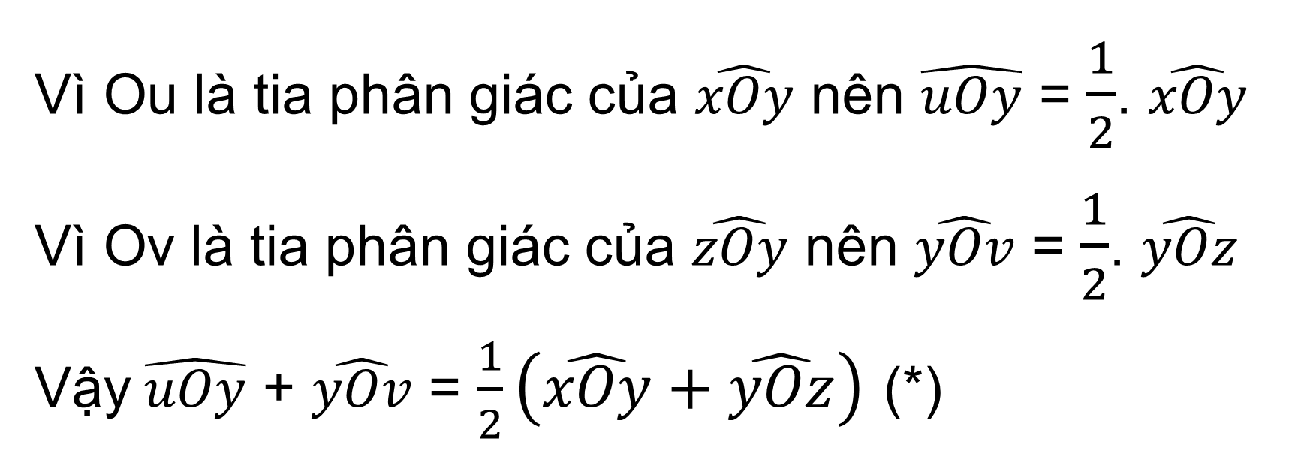
Giải
Vì Ou là tia phân giác của $\hat{xOy}$ nên $\hat{uOy}$ = $\frac{1}{2}$. $\hat{xOy}$
Vì Ov là tia phân giác của $\hat{zOy}$ nên $\hat{yOv}$ = $\frac{1}{2}$. $\hat{yOz}$
Vậy $\hat{uOy}$ + $\hat{yOv}$ = $\frac{1}{2}\left(\hat{xOy}+\hat{yOz}\right)$ (*)
Vế trái của (*) là $\hat{uOy}$ + $\hat{yOv}$ = $\hat{uOv}$. Vì $\hat{xOy}$, $\hat{yOz}$ là hai góc kề bù nên
$\hat{xOy}$ + $\hat{yOz}$ = 180$°$.
Vây đẳng thức (*) trở thành $\hat{uOv}$ = $\frac{1}{2}$. 180$°$ = 90$°$, tức là $\hat{uOv}$ là góc vuông.

Slide 8


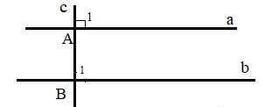
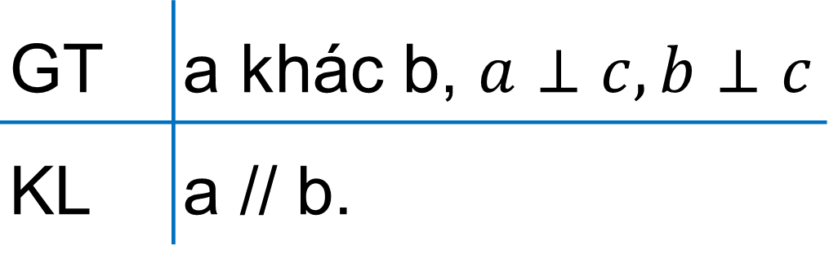
Bài 3.28 (SGK - tr58)
LUYỆN TẬP
Vẽ hình minh họa và viết giả thiết, kết luận của định lí: “Hai đường thẳng phân biệt cùng vuông góc với một đường thẳng thứ ba thì chúng song song với nhau”.
GT | a khác b, $a⊥c,b⊥c$
KL | a // b.

Slide 9


Bài 3.30 (SGK - tr58)
Cho hai đường thẳng phân biệt a, b cùng vuông góc với đường thẳng c; d là một đường thẳng khác c và d vuông góc với a. Chứng minh rằng:
a) a // b b) c // d c) b⊥d

Slide 10
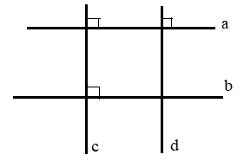

Giải
a) a // b: Cát tuyến c cắt hai đường thẳng phân biệt a và b tạo thành hai góc đồng vị bằng nhau (vì cùng là góc vuông) nên a // b.
b) c // d: Cát tuyến a cắt hai đường thẳng phân biệt c và d tạo thành hai góc đồng vị bằng nhau (vì cùng là góc vuông) nên c // d.

Slide 11
Giải
c) b ⊥ d: đường thẳng d cắt hai đường thẳng song song a và b thì tạo nên hai góc đồng vị bằng nhau, một góc là góc vuông (do d vuông góc với a) nên góc giữa d và b cũng là góc vuông.

Slide 12
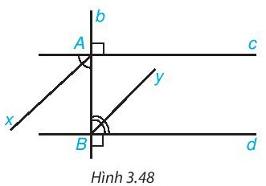

VẬN DỤNG
Bài 3.29 (SGK - tr58)
Kẻ các tia phân giác Ax, By của một cặp góc so le trong tạo bởi đường thẳng b vuông góc với hai đường thẳng song song c, d (H.3.48). Chứng minh rằng hai tia phân giác đó nằm trên hai đường thẳng song song.

Slide 13

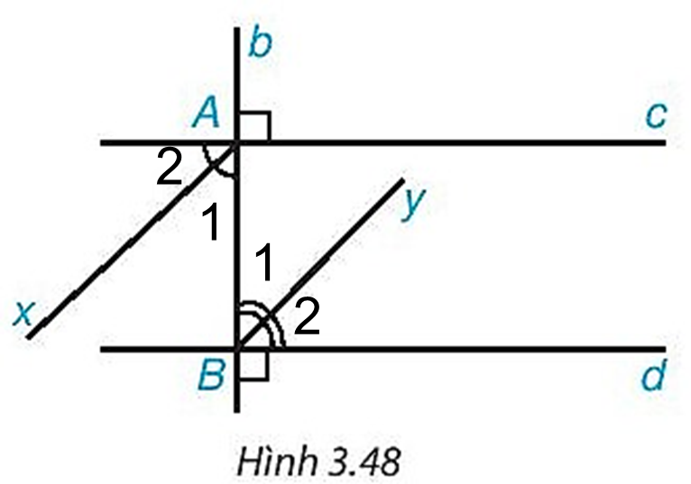



Vì Ax là tia phân giác của góc vuông A nên $\hat{A_{1}}$= $\hat{A_{2}}$ = $\frac{1}{2}$ . 90$°$ = 45$°$
Vì By là tia phân giác của góc B vuông nên $\hat{B_{1}}$ = $\hat{B_{2}}$= $\frac{1}{2}$ . 90$°$ = 45$°$
$⟹\hat{A_{1}}$ = $\hat{B_{1}}$
Giải
mà hai góc này ở vị trí so le trong nên Ax // By (Dấu hiệu nhận biết hai đường thẳng song song).

Slide 14
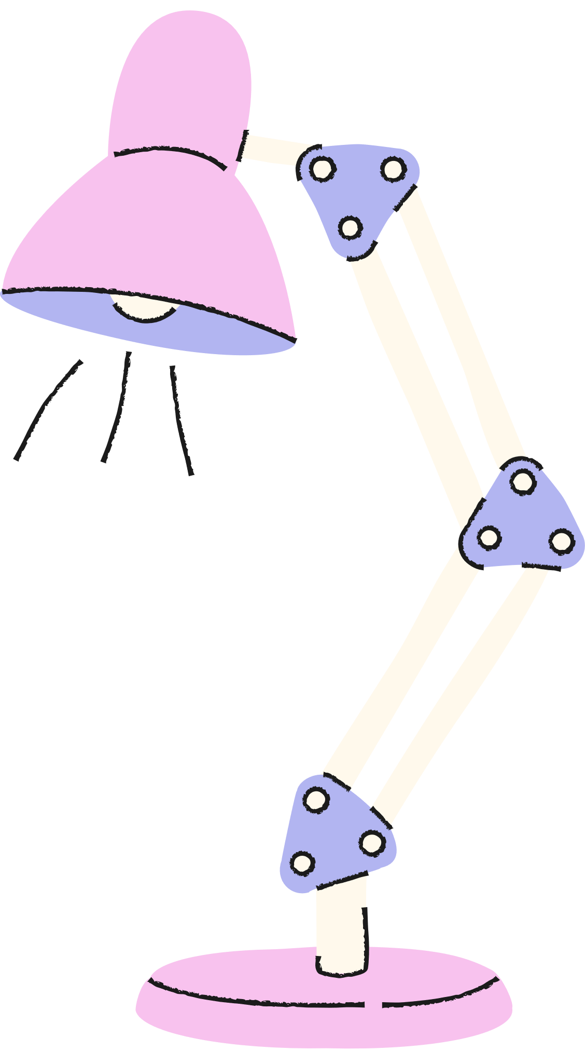
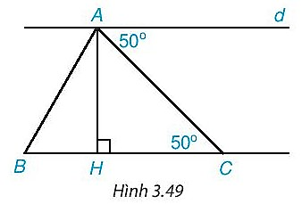
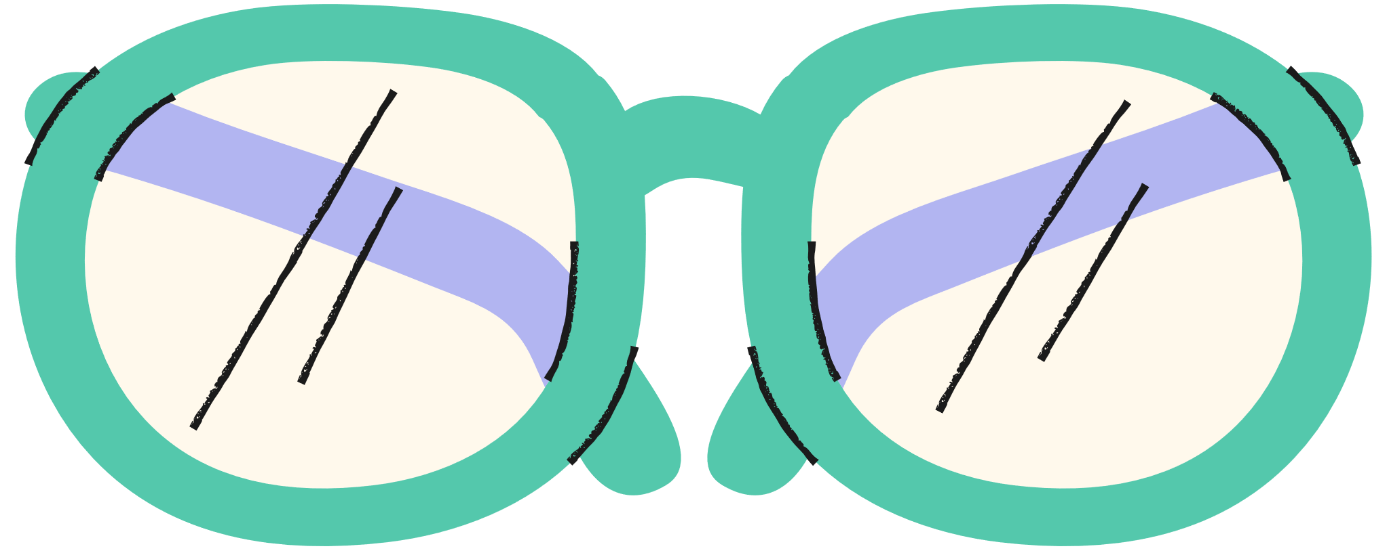
Cho Hình 3.49. Chứng minh rằng:
a) d // BC
b) d ⊥ AH
c) Trong các kết luận trên, kết luận nào được suy ra từ tính chất của hai đường thẳng song song, kết luận nào được suy ra từ dấu hiệu nhận biết hai đường thẳng song song?
Bài 3.31 (SGK - tr58)

Slide 15

Giải
a) Ta có $\hat{dAC}=\hat{BCA}={50}^{∘}$. Mà hai góc này ở vị trí so le trong, suy ra $d//BC$.
b) Ta có $d//BC$, mà $BC⊥AH$, suy ra $d⊥AH$.
c) Kết luận a) suy ra từ dấu hiệu nhận biết hai đường thẳng song song, kết luận b) suy ra từ tính chất của hai đường thẳng song song.

Slide 16


HƯỚNG DẪN VỀ NHÀ
Ghi nhớ các
kiến thức đã học
Hoàn thành các bài tập còn lại trong SGK và làm bài tập SBT
Chuẩn bị bài
“Bài tập cuối chương III”

Slide 17


CẢM ƠN CÁC EM
ĐÃ LẮNG NGHE BÀI GIẢNG!

